Slide 1


MATERIAL AUDIOVISUAL DIAPOSITIVAS
“Estructura del sistema financiero mexicano”
LICENCIATURA: Relaciones Económicas Internacionales
UNIDAD DE APRENDIZAJE: Mercados Financieros
TEMA DE LA UNIDAD DE APREDIZAJE:
1. Sistema Financiero Mexicano
1.2 Estructura del sistema financiero mexicano
ELABORADO POR: SERGIO MIRANDA GONZÁLEZ
Septiembre de 2015

Slide 2
GUIA EXPLICATIVA PARA EL EMPLEO
DE ESTE MATERIAL
Se busca mostrar como está estructurado y organizado el sistema financiero mexicano. En este material se encontrarán los sistemas y subsistemas bajo el oferentes y demandantes de títulos y valores llevan transacciones bajo un esquema de reguladores, supervisores e intermediarios de mercado.
Los profundos cambios del orden económico y político internacional establecen hoy un mundo que difícilmente habría sido posible imaginar hace apenas algunos años. La globalización de los procesos productivos y financieros han provocado una creciente interdependencia de las economías nacionales hacia y con la participación de nuevos actores en la esfera mundial.
Bajo este contexto nos introduciremos al análisis del mercado financiero mexicano particularmente los actores que forman su estructura. Para entender cómo se inserta en este proceso de globalización. Además de que se presentarán los principales aspectos que permitan comprender la estructura de funcionamiento de este mercado.
Este material será utilizado en Power Point versión Office en la versión 97- 2003 o superior y requiere de una computadora que tenga mínimo 512 mb de memoria RAM dicho programa y además de un video proyector.
Este material contiene 59 diapositivas.

Slide 3
ÍNDICE
Entidades supervisoras y reguladoras.
Subsistema de seguros y fianzas.
Subsistema de ahorro para el retiro
Subsistema bancario y de valores
Intermediación financiera no bancaria

Slide 4
JUSTIFICACIÓN
El sistema financiero mexicano y los mercados que lo conforman han tenido una serie de cambios muy significativos en los últimos treinta años. Los mercados se ha visto sujetos a la liberación, innovación financiera, desregulación y globalización. Todo este proceso ha implicado cambios significativos en toda su estructural, tanto en la de regulación y supervisión, como a nivel operativo y de funcionamiento.
Se vuelve una imperiosa necesidad conocer e integrar estos ajustes para entender la dimensión y tamaño que actualmente tienen los mercados financieros.

Slide 5
OBJETIVO
El propósito de la unidad de aprendizaje es comprender las funciones de los principales participantes del mercado financiero.
Se pretende lograr que los estudiantes conozcan las diferentes instituciones y organismos reguladores y supervisores del sistema financiero mexicano. Diferenciará entre las funciones de supervisión, regulación y operación.
Adquirirá los conceptos y categorías necesarias que le permitan, en la parte media y avanzada del curso, entender con más detalle la forma de operación de los diferentes mercados que componen el mercado de valores mexicano.

Slide 6
Sistema Financiero
Según Banxico (2015) el sistema financiero “ está integrado principalmente por diferentes intermediarios y mercados financieros, a través de los cuales una variedad de instrumentos movilizan el ahorro hacia sus usos más productivos.”
Su principal función es la de intermediar entre quienes tienen y quienes necesitan dinero.

Slide 7
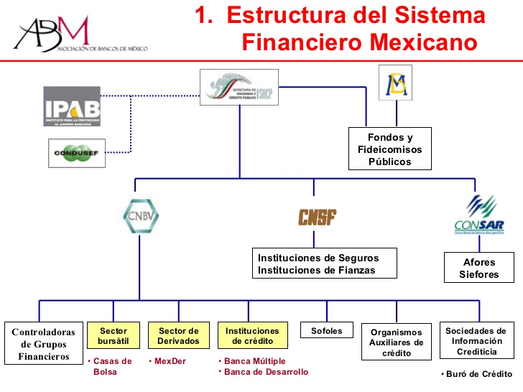
Estructura
Fuente: ABM (2015)

Slide 8
1. Entidades Reguladoras y supervisoras
Sistema Financiero Mexicano

Slide 9
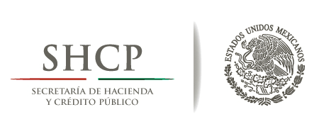
Secretaría de Hacienda y Crédito Público de México. (SHCP)
Es la entidad normativa y reguladora con mayor autoridad dentro de la supervisión del Sistema Financiero Mexicano,

Slide 10
Misión
“Plantear, manejar y dirigir la política económica del Gobierno federal en los ámbitos fiscales, financieros y estadísticos, generando movimientos positivos entre los ingresos y la deuda pública trayendo al estado de México un crecimiento económico en pro de bienestar para todos.”

Slide 11
Marco Jurídico
Las funciones de la Secretaria de Hacienda y Crédito Público están dadas bajo el Artículo 31 de la Ley Orgánica de la Administración Pública

Slide 12

Banco de México
Banco central del Estado Mexicano. Por mandato constitucional, es autónomo en sus funciones y administración

Slide 13
Funciones
I. Regular la emisión y circulación de la moneda, los cambios, la intermediación y los servicios financieros, así como los sistemas de pagos.
II. Operar con las instituciones de crédito como banco de reserva y acreditante de última instancia.
III. Prestar servicios de tesorería al Gobierno Federal y actuar como agente financiero del mismo.
IV. Fungir como asesor del Gobierno Federal en materia económica y, particularmente, financiera.

Slide 14
Funciones
V. Participar en el Fondo Monetario Internacional y en otros organismos de cooperación financiera internacional o que agrupen a bancos centrales.
VI. Operar con los organismos a que se refiere el numeral V anterior, con bancos centrales y con otras personas morales extranjeras que ejerzan funciones de autoridad en materia financiera.

Slide 15
Marco Jurídico
LEY DEL BANCO DE MÉXICO (1993)
Capítulo | Función
I | Establece la naturaleza, finalidades y funciones del Banco de México.
II | Regula la emisión y circulación monetaria.
III | Establece las operaciones que el Banco de México podrá llevar a cabo.
IV | Regula la reserva internacional y el régimen cambiario.
V | Establece la expedición de normas y sanciones que podrá imponer el Banco de México.
VI | Regula al Gobierno del Banco de México y la vigilancia de la actuación del propio instituto
VII | Establece disposiciones generales en cuanto a obligaciones del Banco de México, de su gobernador, reservas, ejercicio financiero, finalidad registro, pruebas, relaciones laborales, recursos, procedimiento de ejecución y supletoriedad en la aplicación de leyes.
Fuente: Elaboración propia con base en Banxico (2015)

Slide 16

Comisión Nacional para la Protección y Defensa de los Usuarios de Servicios Financieros (CONDUSEF)
Institución pública dependiente de la SHCP
Tiene dos tipos de acciones principales
  Preventivas, tales como informar, orientar y promover la educación financiera
  Correctivas, como atender y resolver las quejas y reclamaciones de los usuarios de servicios y productos financieros

Slide 17
Misión
“Promover y difundir la educación y la transparencia financiera para que los usuarios tomen decisiones informadas sobre los beneficios, costos y riesgos de los productos y servicios ofertados en el sistema financiero mexicano; así como proteger sus intereses mediante la supervisión y regulación a las instituciones financieras y proporcionarles servicios que los asesoren y apoyen en la defensa de sus derechos..”

Slide 18
Marco Jurídico
Ley de Protección y Defensa al usuario de Servicios Financieros | Estatuto Orgánico de la Comisión Nacional para la Protección y Defensa de los Usuarios de Servicios Financieros
Su objetivo es el de la protección y defensa de los derechos e intereses del público usuario de los servicios financieros,…, así como regular la organización, procedimientos y funcionamiento de la entidad pública encargada de dichas funciones. | La CONDUSEF, tendrá autonomía técnica y jurídica para dictar sus resoluciones y laudos, facultades de autoridad para imponer las sanciones correspondientes, así como las atribuciones y obligaciones que le confiere la Ley de Protección y Defensa al Usuario de Servicios Financieros y las demás leyes, reglamentos y disposiciones aplicables que hagan referencia a la Comisión Nacional.
Fuente: Elaboración propia con base en CONDUSEF (2015)

Slide 19
Marco Jurídico
Ley para la Transparencia y Ordenamiento de los Servicios Financieros | Reglamento de la CONDUSEF
Tiene por objeto regular las Comisiones y Cuotas de Intercambio así como otros aspectos relacionados con los servicios financieros y el otorgamiento de créditos de cualquier naturaleza que realicen las Entidades, con el fin de garantizar la transparencia, la eficiencia del sistema de pagos y proteger los intereses del público | Su objetivo es el de regular el ejercicio de la supervisión, inspección y verificación que compete a la Comisión Nacional respecto de las Instituciones Financieras
Fuente: Elaboración propia con base en CONDUSEF (2015)

Slide 20
2. Subsistema de seguros y fianzas
Sistema Financiero Mexicano

Slide 21

Comisión Nacional de Seguros y Fianzas (CNSF)
Órgano encargado de supervisar que la operación de los sectores asegurador y afianzador se apegue al marco normativo, preservando la solvencia y estabilidad financiera de las instituciones de Seguros y Fianzas.

Slide 22
Misión
“Supervisar, de manera eficiente, que la operación de los sectores se apegue al marco normativo, preservando la solvencia y estabilidad financiera de las instituciones, para garantizar los intereses del público usuario, así como promover el sano desarrollo de estos sectores, con el propósito de extender la cobertura de sus servicios a la mayor parte posible de la población.”

Slide 23
Marco Jurídico
Su fundamento legal está dado por:
Ley Orgánica de la Administración Pública Federal | Ley General de Instituciones y Sociedades Mutualistas de Seguros | Ley Federal de Instituciones y Fianzas
Artículos 17 y 19 | Artículos 108, 108a, 108b, 108c y 109 | Artículos 68 y 69

Slide 24
Marco Jurídico
La CNSF se rige también por las siguientes leyes y reglamentos
Reglamento Interior de la Comisión Nacional de Seguros y Fianzas
Reglamento del Seguro de Grupo para la Operación de Vida y del Seguro Colectivo para la Operación de Accidentes y Enfermedades
Reglamento de Inspección y Vigilancia de la Comisión Nacional de Seguros y Fianzas.
Reglamento de Agentes de Seguros y Fianzas
Ley Federal de Instituciones de Fianzas.
Ley General de Instituciones y Sociedades Mutualistas de Seguros.

Slide 25
Instituciones que operan
Instituciones de Seguros
Instituciones de Fianzas
Empresa que se obliga mediante la celebración de un contrato y mediante el cobro de una prima, a resarcir un daño o pagar una suma de dinero al ocurrir la eventualidad prevista en ese contrato
Empresa obligada a cumplir a un acreedor la obligación de su deudor en caso que éste no lo haga.
Su actividad está regulada por la “Ley Federal de Instituciones de Fianzas”

Slide 26
Instituciones Operativas
Instituciones de Seguros | Instituciones de Fianzas
Empresa que se obliga mediante la celebración de un contrato y mediante el cobro de una prima, a resarcir un daño o pagar una suma de dinero al ocurrir la eventualidad prevista en ese contrato | Empresa obligada a cumplir a un acreedor la obligación de su deudor en caso que éste no lo haga. Su actividad está regulada por la “Ley Federal de Instituciones de Fianzas”

Slide 27
3. Subsistema de Ahorro para el Retiro
Estructura del Sistema Financiero Mexicano

Slide 28
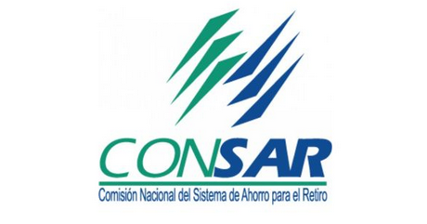
Comisión Nacional del Sistema de Ahorro para el Retiro. (CONSAR)
Órgano administrativo de la SHCP, tiene como función principal la regulación y supervisión del Sistema para el Retiro (SAR)

Slide 29
Marco Jurídico
Ley de los Sistemas de Ahorro para el Retiro
Objetivo
Regular el funcionamiento de los sistemas de ahorro para el retiro y sus participantes previstos en esta ley.
Leyes
Complementarias
Ley del Seguro Social
Ley del Instituto del Fondo Nacional de la Vivienda para los Trabajadores
  Ley del Instituto de Seguridad y Servicios Sociales de los Trabajadores del Estado
Fuente: Elaboración propia con base en Ley de los Sist. De Ahorro para el Retiro

Slide 30

Órgano de Gobierno.
La Comisión Nacional del Sistema de Ahorro para el Retiro está constituida por:
  Junta de Gobierno.
  la presidencia.
  Comité constitutivo y de vigilancia.

Slide 31
Administradoras de Fondos para el Retiro (AFORES)
Funciones
Salvaguardar el ahorro de los trabajadores mexicanos
Comisiones
Aportaciones voluntarias
Cobrar cuotas fijas
Fuente: Elaboración propia con base en Villegas (2009)

Slide 32
Función de la CONSAR dentro de las AFOREs.
Establecer las reglas
Vigilar que los recursos de los trabajadores
Supervisa que los recursos de los trabajadores estén invertidos bajo el régimen de inversión.
Se asegura de que se brinde la información requerida para el trabajador.
Llegará a sancionar o multar

Slide 33
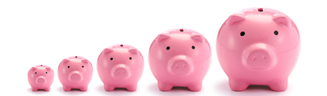
Sociedades de Inversión Especializadas en Fondos para el Retiro (SIEFORES)
Son los fondos que hacen las AFORES luego de realizar una inversión segura de los recursos que tienen los trabajadores.

Slide 34
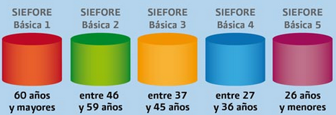
La inversión se obtiene a través de una cartera de instrumentos seleccionados de acuerdo al perfil de riesgo que se tiene. Como toda inversión puede que el valor aumente o disminuya.
  Las inversiones se hacen bajo las reglas de CONSAR, dependiendo al grupo que pertenezca.

Slide 35
4. Subsistema bancario y de valores
Sistema Financiero Mexicano

Slide 36

Comisión Nacional Bancaria y de Valores (CNVB)
Órgano encargado de procurar el correcto funcionamiento de las entidades financieras, manteniendo y fomentando el sano y equilibrado desarrollo del sistema financiero en su conjunto, con el propósito de proteger los intereses del público usuario.

Slide 37
Misión
“Supervisar y regular a las entidades integrantes del sistema financiero mexicano, a fin de procurar su estabilidad y correcto funcionamiento, así como mantener y fomentar el sano y equilibrado desarrollo de dicho sistema en su conjunto, en protección de los intereses del público.”

Slide 38
Marco Jurídico
Ley de la Comisión Nacional Bancaria y de Valores
Art. 2 - La Comisión tendrá por objeto supervisar y regular en el ámbito de su competencia a las entidades integrantes del sistema financiero mexicano que esta Ley señala, a fin de procurar su estabilidad y correcto funcionamiento, así como mantener y fomentar el sano y equilibrado desarrollo de dicho sistema en su conjunto, en protección de los intereses del público.

Slide 39
4.1 Intermediarios financieros bancarios
Sistema Financiero Mexicano

Slide 40

Instituciones de crédito y banca múltiple
Banca Privada
Banca Comercial
Banca Multioperaciones
Empresas Bancarias constituidas como SAA
Reciben dinero del público (Op. Pasivas) y lo utilizan para otorgar crédito (Op. Activas).
Se caracterizan por la creación secundaria de dinero

Slide 41
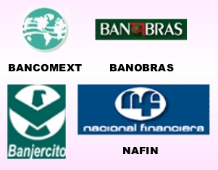
Banca de Desarrollo
Entidades de la Administración Pública Federal, con personalidad jurídica y patrimonio propios, constituidas con el carácter de sociedades nacionales de crédito
Objetivo
Facilitar el acceso al ahorro y financiamiento a personas físicas y morales, así como proporcionarles asistencia técnica y capacitación.

Slide 42
4.2 intermediarios financieros no bancarios
Estructura del Sistema Financiero Mexicano

Slide 43
Actividades Auxiliares del Crédito
Organizaciones Auxiliares de Crédito
Intermediarios Financieros No Bancarios
Almacenes Generales de Deposito
Arrendadoras
Empresas de Factoraje Financiero
SOFOLES
Uniones de Crédito
Casa de Cambio
Sociedades Financieras de Objeto Múltiple Reguladas y No Reguladas.

Slide 44
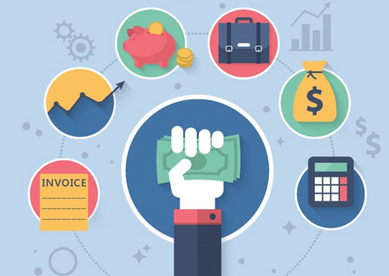
Sociedades Financieras de Objeto Múltiple (SOFOMES)
Su función es la realización de operaciones de arrendamiento financiero, factoraje financiero o crédito, sin necesidad de tener autorización
por parte de la SCHP.

Slide 45
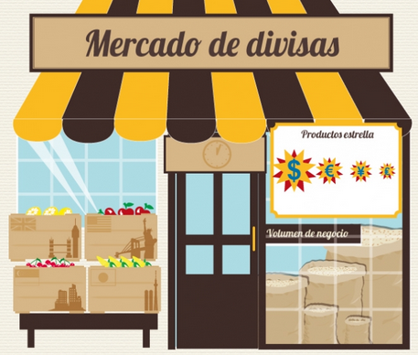
Casas de Cambio
Su función es la venta y compra de divisas, están autorizadas por la Secretaría de Hacienda y Crédito Público, operan bajo el reglamento del
Banco de México
y supervisadas
por la Comisión
Nacional Bancaria y de Valores.

Slide 46

Sociedades Financieras de Objeto Limitado (SOFOLES)
Son Sociedades Anónimas que tienen por objeto captar recursos provenientes de la colocación de valores inscritos en el Registro Nacional de Valores Intermediarios (RNVI) y otorgar créditos para determinada actividad o sector.

Slide 47
Actividades Auxiliares del crédito
Almacenes Generales de Depósito : Se encargan de guardar, conservar, manejar, controlar, distribuir y/o comercializar ciertos bienes o servicios que tenga bajo su cargo.
Arrendadoras Financieras de Depósito: buscan obtener un financiamiento a través del arrendamiento de un bien, incluyendo costos adicionales como impuestos para así disminuir el monto inicial del arrendatario.

Slide 48
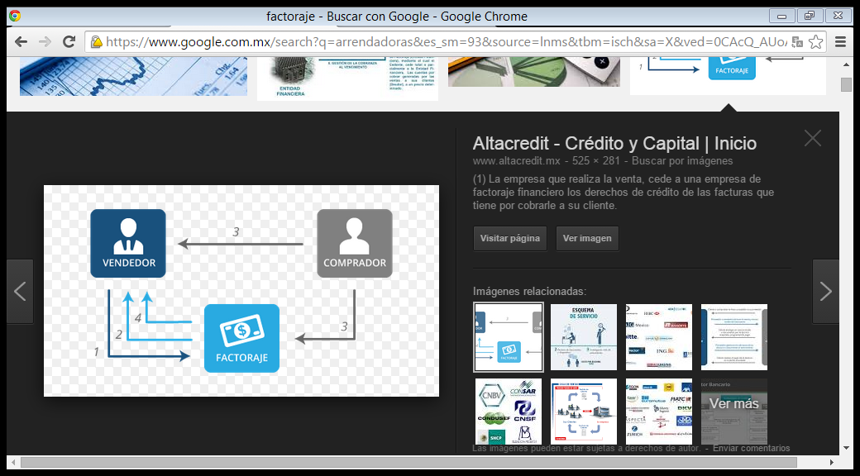
Empresas de Factoraje Financiero : Son sociedades anónimas las cuales llegan al acuerdo de adquirir derechos de crédito de su cliente y gestiona a su vez el cobro de documentos.
Uniones de Crédito: Es una operación única entre socios facilitan el uso del crédito, reciben sólo por parte de los socios operaciones de descuento- préstamo y crédito, se encarga de la compra y venta de los productos que obtuvieron o elaboraron sus socios.

Slide 49

Sociedades de Información Crediticia (Buró de Crédito)
Institución encargada de concentrar y proporcionar información respecto al perfil de crédito de personas físicas a las empresas afiliadas, siempre que lo soliciten

Slide 50
4.3 Sector bursátil (accionario y deuda)
Estructura del Sistema Financiero Mexicano

Slide 51

Bolsa Mexicana de Valores (BMV)
Es la S.A. de C.V. , que con concesión de la SHCP es el eje del mercado accionario en México.
Objetivo:
Dar transparencia y liquidez al mercado de valores y facilitar que las casas de bolsa, realicen las operaciones de compre y venta ordenadas por sus clientes.
Objetivo:
Proporcionar los servicios, medios e infraestructura necesarios para que la emisión, colocación, y comercio de valores se lleve a cabo de manera eficaz y eficiente.

Slide 52
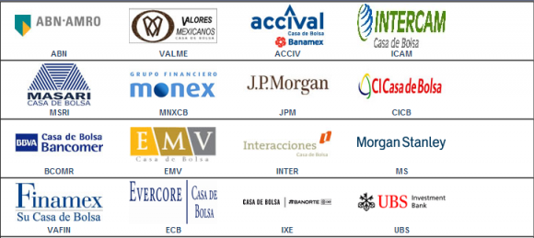
Casas de Bolsa
Son sociedades anónimas dedicadas a la intermediación con valores, lo que comprende el poner en contacto a oferentes y demandantes de valores, así como ofrecer y negociar valores por cuenta propia o de terceros en el mercado primario o secundario.

Slide 53
Funciones
Brindar asesoría a las empresas para obtener financiamiento a través de la emisión de títulos, y participan en las ofertas públicas como colocador de los mismos o como representantes comunes de los tenedores de valores. | Contribuir a dar liquidez a los títulos al actuar como formador de mercado manteniendo continuamente posturas de compra y de venta por un importe mínimo de valores.

Slide 54
Sociedades de Inversión
“Sociedad Anónima que tiene por objeto la adquisición de valores y documentos seleccionados de acuerdo con el criterio de diversificación de riesgos con recursos provenientes de la colocación de las acciones representativas de su capital social entre el público inversionista” (Ley de Fondos de Inversión, 2014)

Slide 55
Objetivos
Fortalecer y descentralizar el mercado de valores
Permitir el acceso al pequeño y mediano inversionista al mercado de valores
Promover la diversificación del capital
Contribuye al financiamiento de la planta productiva

Slide 56
4.4 Sector bursátil (Derivados)
Estructura del Sistema Financiero Mexicano

Slide 57

Mercado Mexicano de Derivados (MEXDER)
Su objetivo es el de impulsar el crecimiento del Mercado Mexicano de Derivados de acuerdo con las necesidades de las empresas, inversionistas y del mercado mexicano en general

Slide 58
Asigna, Compensación y Liquidación
Es la cámara de compensación que sirve como garantía de as obligaciones financieras del Mexder.
Debe generar seguridad y confianza
Se integra como un % de las aportaciones de los socios liquidadores
Sus recursos se encuentran en efectivo o valores gubernamentales a plazo menor de 90 días
Las pérdidas potenciales se cubren hasta en 99%

Slide 59
Bibliografía
ABM. (2014). Asociación de Bancos de México. Recuperado el 1 de Septiembre de 2015, de Quiénes Somos: http://abm.org.mx/quienes-somos/
BANXICO. (2015). Banco de México. Recuperado el 31 de Agosto de 2015, de http://www.bancodemexico.gob.mx/
BMV. (2015). Bolsa Mexicana de Valores. Recuperado el 9 de Septiembre de 2015, de Acerca de: http://www.bmv.com.mx/es/Grupo_BMV/Acerca_de
Cámara de Diputados del H. Congreso de la Unión. (13 de Junio de 2014). Ley de Fondos de Inversión. Obtenido de http://www.diputados.gob.mx/LeyesBiblio/pdf/69_130614.pdf
CÁMARA DE DIPUTADOS DEL H. CONGRESO DE LA UNIÓN. (13 de 05 de 2015). LEY ORGÁNICA DE LA ADMINISTRACIÓN PÚBLICA FEDERAL. Recuperado el 30 de 08 de 2015, de http://www.diputados.gob.mx/LeyesBiblio/pdf/153_130515.pdf
CNBV. (19 de 12 de 2014). Comisión Nacional Bancaria y de Valores. Obtenido de http://www.cnbv.gob.mx/CNBV/Paginas/Misi%C3%B3n-y-Visi%C3%B3n.aspx
CNSF. (2010). Comisión Nacional de Seguros y Fianzas. Recuperado el 31 de Agosto de 2015, de Qué es la CNSF: http://www.cnsf.gob.mx/CNSF/Paginas/somos.aspx
CONDUSEF. (18 de Julio de 2013). Comisión Nacional para la Protección y Defensa de los Usuarios de Servicios Financieros. Recuperado el 31 de Agosto de 2015, de Quiénes somos: http://www.condusef.gob.mx/index.php/conoces-la-condusef
Minzoni, A. (2015). Comisión Nacional de Seguros y Fianzas. Recuperado el 1 de Septiembre de 2015, de Memoria de los quince años de la nueva Comisión Nacional de Seguros y Fianzas. 1990-2015: http://www.cnsf.gob.mx/Difusion/OtrasPublicaciones/Historia%20en%20Seguros%20y%20Fianzas/MEMORIA%20DE%20LOS%2015%20AOS%20DE%20LA%20CNSF_VF_SIN%20FOTOS.pdf
SHCP. (2013). Secretaría de Hacienda y Crédito Público. Recuperado el 31 de Agosto de 2015, de http://www.shcp.gob.mx/Paginas/default.aspx
Villegas, E. (2009). Sistema Financiero de México (segunda ed.). México: Mc Graw Hill.
Yañez, M. (2002). Estudio de casos . En M. Yañez, Mexico: Problemas Sociales, Politicos Y Economicos (pág. 377). México: Pearson Educación.

